Slide 1
Croyez-vous que Phillipe de Chagny a enlevé Christine? Pourquoi?

Slide 2
Bonjour!
vendredi, le six décembre

Slide 3
Vendredi! vendredi!
Rah, rah, rah!
Vendred! vendredi!
On y va!

Slide 4
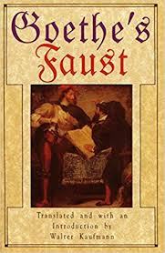
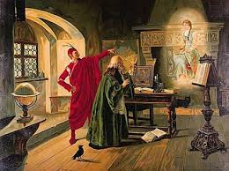
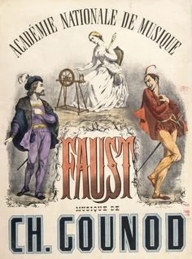

Slide 5
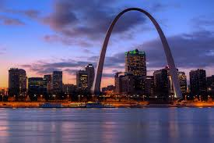
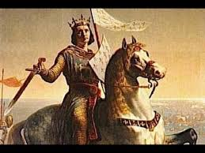
La ville américaine Saint-Louis est nommée à l’honneur du Roi Louis IX de France. On peut retrouvez les comédien(ne)s de LCHS à Saint-Louis ce soir, demain l’après-midi et demain soir.

Slide 6
The exam covering Le Fantôme de l’opéra will be
Wednesday, December 11.
The final exam, which will be cumulative, will be
Thursday, December 19:
1:05 – 2:45.

Slide 7
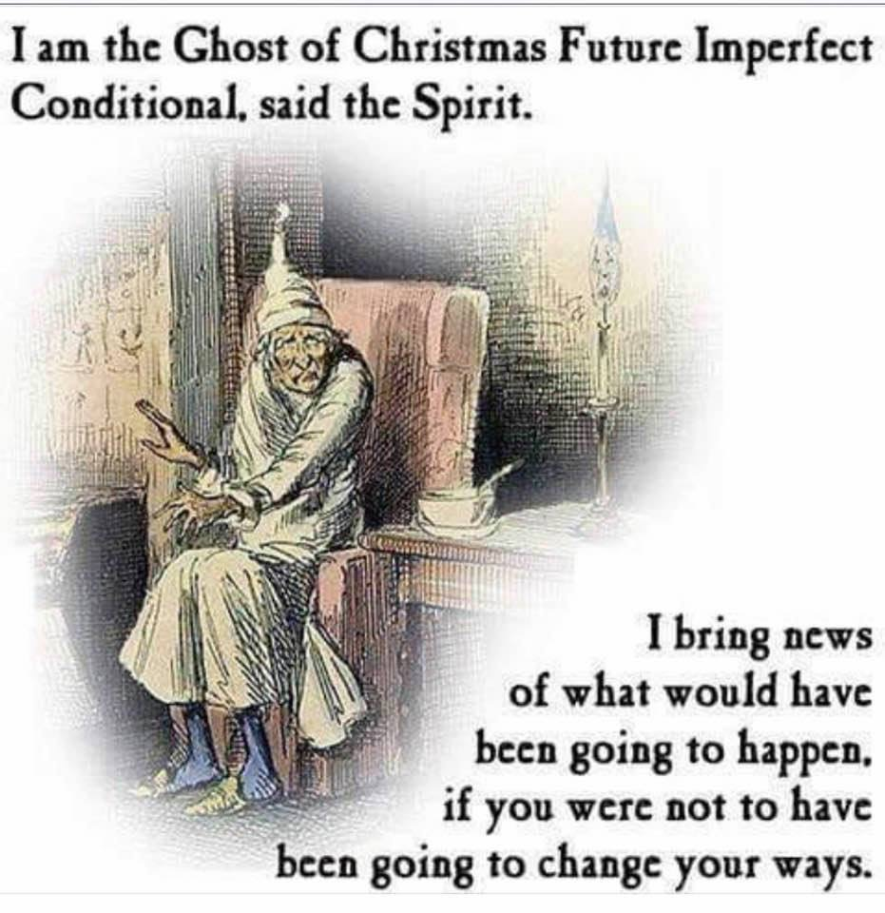

Slide 8
Cher Père Noël

Slide 9
Le Fantôme de l’opéra
l’intrigue

Slide 10
Devoirs

Slide 11
Billet de sortie
Christine, aime-t-elle Raoul, Erik, les deux, personne,ou quelqu’un(e) d’autre?

